Slide 1
Котик и зайчик
Приложение - Ralf

Slide 2
Проблема
В мультфильме Ральф против интернета(2018) есть момент с игрой, но такой игры нет в реальности.

Slide 3
Цели и Задачи
Цель: максимально повторит игру из мульт фрагмента
Задачи: Создать приложение с удобным интерфейсом, написать правильный код

Slide 4
Решение
Создать удобное приложение, в котором есть все как в мульт фрагменте

Slide 5
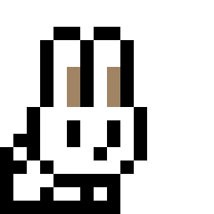
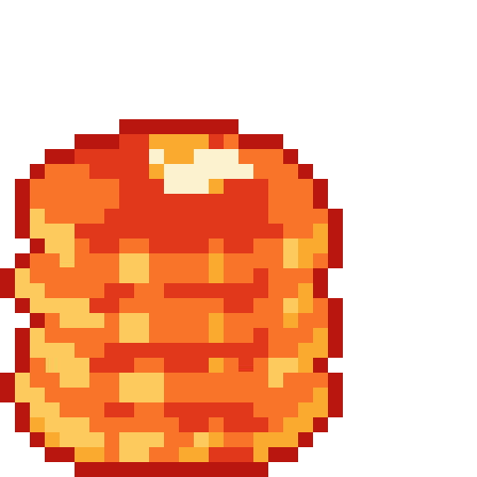
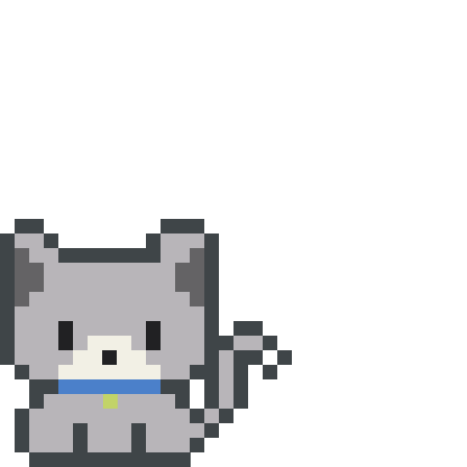
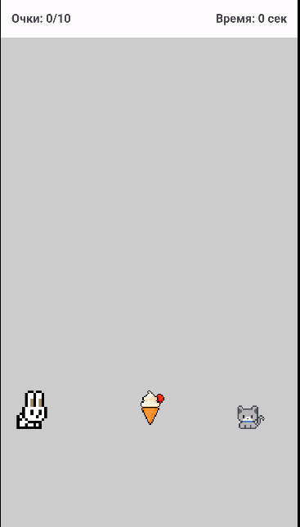

Дизайн

Slide 6
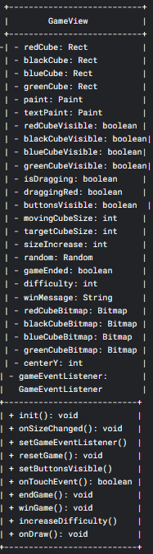
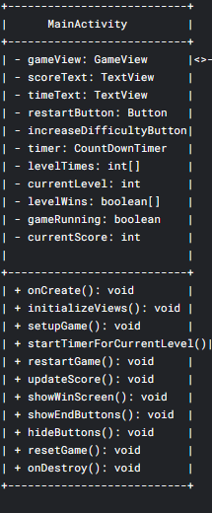
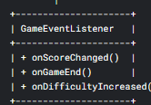


Slide 7
Спасибо за внимание

